Slide 1
Humánní geografie
Cvičení č. 3

Slide 2
Hodnocení cvičení č. 1
Pozdní odevzdávání (neodevzdání!)
Psaní závěrů
  stylistika textu
  gramatické chyby
  zarovnávání textu
  obsah

Slide 3
Mentální mapa
výměna mapy ve skupině
diskuze
  Co a proč vás zaujalo a překvapilo na cizí mapě?

Slide 4
Zadání cvičení č. 3
Vyberte si libovolnou nadnárodní společnost a pomocí internetu se pokuste zjistit její prostorovou strukturu.
Všímejte si rozložení jednotlivých poboček, pokud budete mít k dispozici informace, zachyťte rozmístění ústředí firmy, jednotlivých regionálních či výrobních poboček.
Pokuste se zjištěnou prostorovou strukturu nadnárodní společnosti geograficky interpretovat.

Slide 5
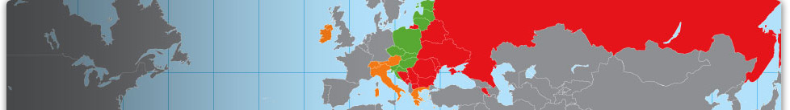
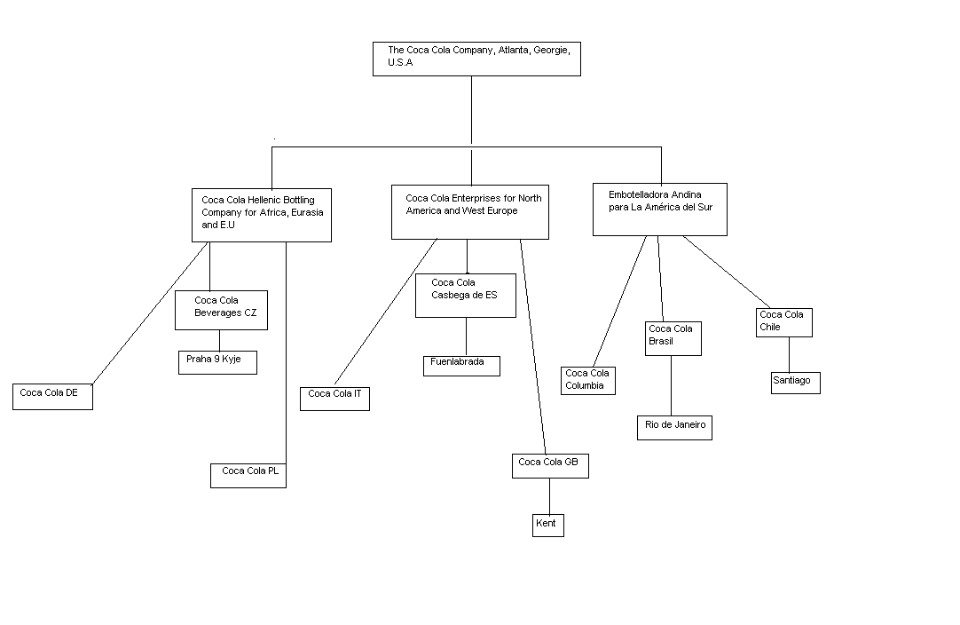

Slide 6
Firmy
Automobilky (BMW Group, Hyundai, Toyota...)
Oděvní průmysl (H&M, Adidas, C&A…)
Potravinový průmysl (Pepsi, Burger King, Starbucks…)
Elektronika (Samsung, Huawei…)
……

Slide 7
Formální náležitosti cvičení č.3
Odevzdat do neděle 25.10.2015 do 23:59h
Zadání
Grafická interpretace
Závěr

Slide 8
Děkuji za pozornost.

